Slide 1
Достижение предметных и метапредметных результатов освоения литературы в рамках реализации ФОП СОО ( из опыта работы)
Анализ поэтического текста.
Руденкова Ирина Владимировна, учитель русского языка и литература
МБОУ «Квантор», г.о Коломна
ььь

Slide 2
Текстоцентрический принцип реализации целей обучения: формируется коммуникативная компетенция, развиваются универсальные способы мыслительной деятельности, воспитывается любовь к литературе, к родине, происходит формирование умения воспринимать чужие и выражать свои мысли в устной и письменной форме, правильно и уместно используя языковые средства в соответствии с целью общения.
Работа с текстом становится средством формирования метапредметных результатов обучения и обеспечивает совершенствование коммуникативной компетенции учащихся.
ььь

Slide 3
Средства художественной выразительности
Часть 1 Тропы
ььь

Slide 4
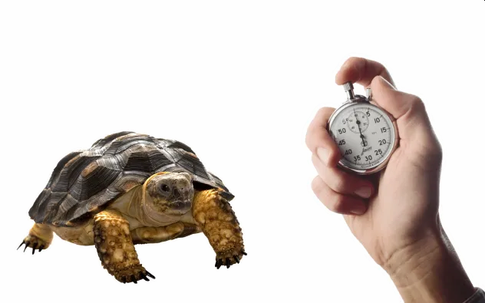
Эпитет
Черепашье время

Slide 5
Эпитет – это яркое образное определение, передающее отношение автора к предмету или явлению.
Прилагательное, причастие, наречие, деепричастие
КАКОЙ?
КАК?
ЧТО ДЕЛАЯ?

Slide 6
Эпитеты
Постоянные
Общеязыковые
А волны моря с печальным ревом о берег бились.
Крадучись, играя в прятки, сходит небо.
Ветер дул с бессмысленной яростью.
Кругом трава так весело цвела.
красная девица
синее море
добрый молодец
сыра земля
чисто поле

Slide 7
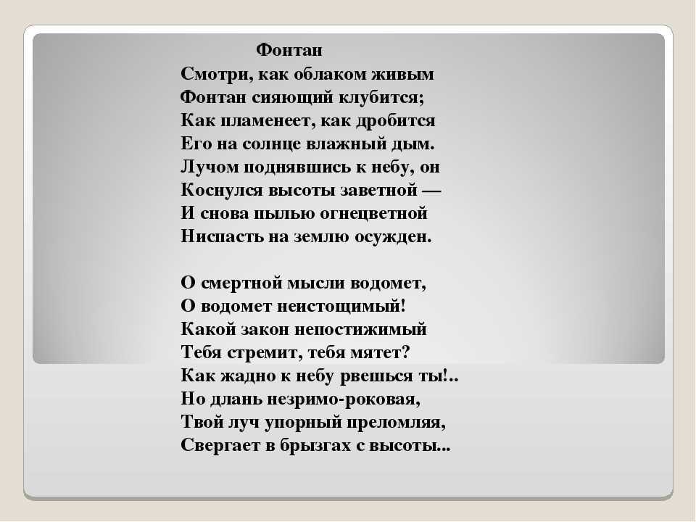
Как эпитеты помогают раскрыть
состояние лирического героя и
Авторскую идею стихотворения?

Slide 8
Это был человек лет уже за пятьдесят, среднего роста и плотного сложения, с проседью и с большою лысиной, с отекшим от постоянного пьянства желтым, даже зеленоватым лицом и с припухшими веками, из-за которых сияли крошечные, как щелочки, но одушевленные красноватые глазки. Но что-то было в нем очень странное; во взгляде его светилась как будто даже восторженность, — пожалуй, был и смысл и ум, — но в то же время мелькало как будто и безумие. Одет он был в старый, совершенно оборванный черный фрак, с осыпавшимися пуговицами. Одна только еще держалась кое-как, и на нее-то он и застегивался, видимо желая не удаляться приличий. Из-под нанкового жилета торчала манишка, вся скомканная, запачканная и залитая. Лицо было выбрито, по-чиновничьи, но давно уже, так что уже густо начала выступать сизая щетина. Да и в ухватках его действительно было что-то солидно-чиновничье. Но он был в беспокойстве, ерошил волосы и подпирал иногда, в тоске, обеими руками голову, положа продранные локти на залитый и липкий стол.
Ф. М. Достоевский

Slide 9
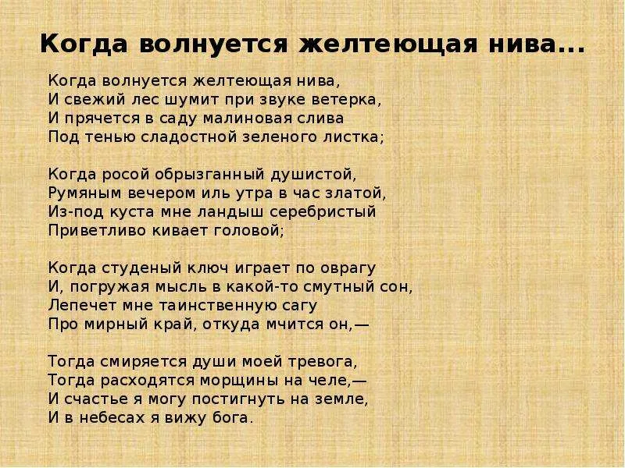

Slide 10
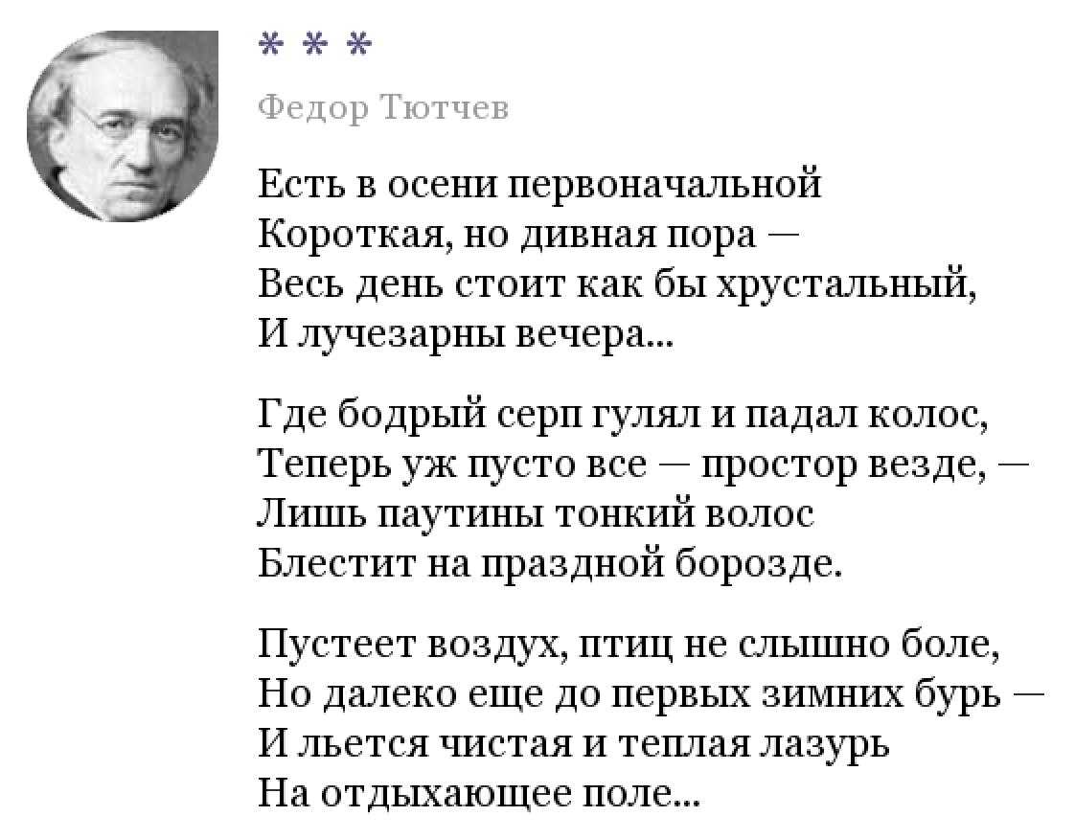
Какую роль играют эпитеты?
Найдите метафору.
Отдыхающее поле?

Slide 11
Спасибо за внимание

Slide 12


